Slide 1


Detección De Cáncer de Mama
David Barrera – 20002878
Pablo Rodríguez – 20002862
Jairo García - 2002864

Slide 2


Temas a Discutir
Introducción
Descripción del Dataset
Metodología
Resultados
Conclusiones
Mejoras a Futuro

Slide 3
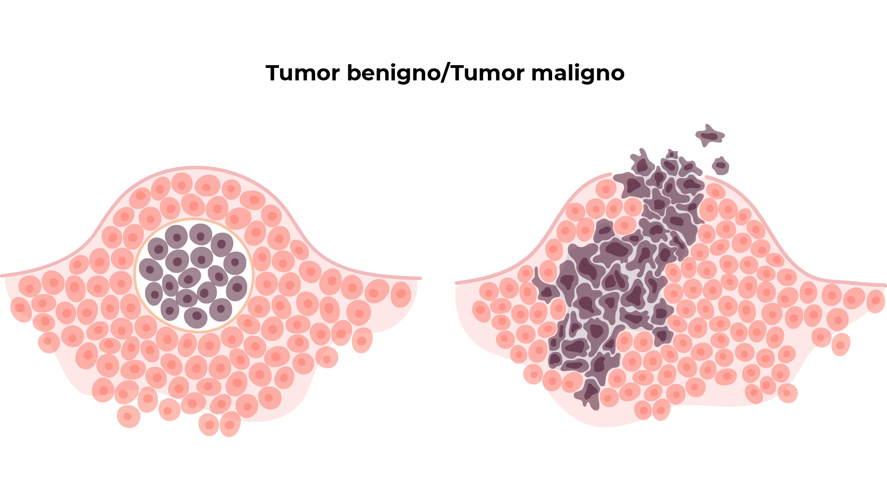
Introducción
El modelo busca distinguir entre tumores benignos y malignos.
Se utilizaron datos estructurados para poder entrenar al modelo.
Buscamos evitar casos de falsos negativos, es decir se predice un tumor benigno pero es maligno

Slide 4
Diferencias
Tumor Benigno
Tumor Maligno
Crecen lentamente
Permanecen en una sola área
No destruyen tejidos
No se reproducen
No son peligrosos
Crecen muy rápido
Destruyen tejidos
Pueden invadir más áreas del cuerpo
Pueden producir metástasis
Consistencia solida
Amenaza la vida

Slide 5
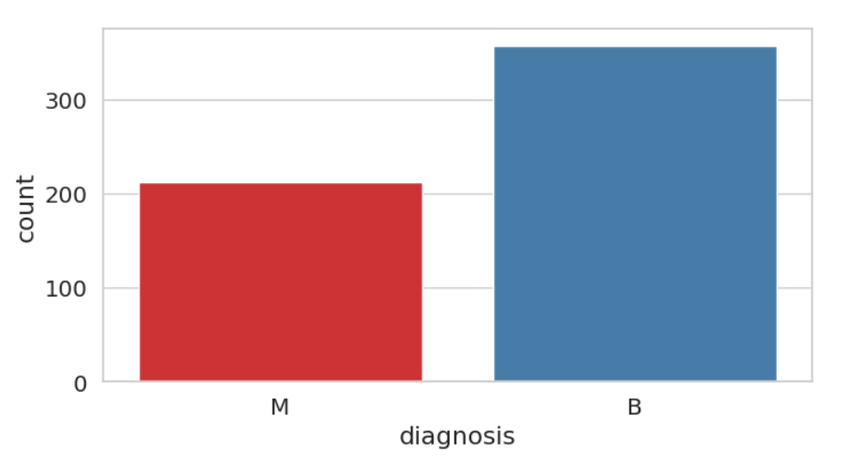
Descripción del Dataset
Data estructurada
569 diagnosticos
En base a los datos proveidos, establece si es un tumor benigno o maligno
Datos obtenidos de muestras de tejidos

Slide 6
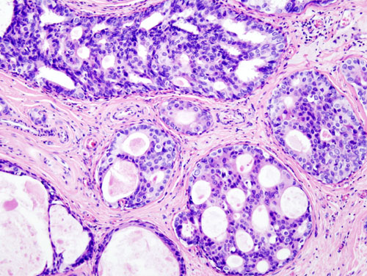
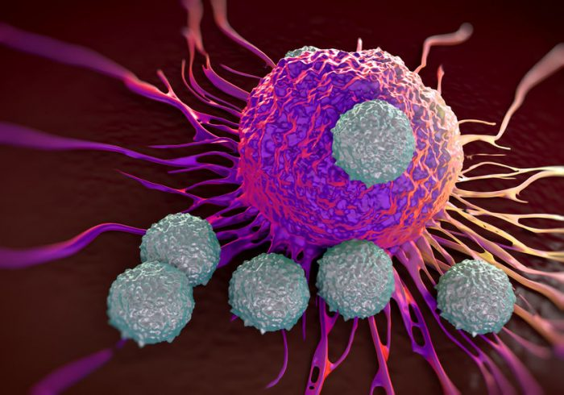
Campos del Dataset
Los campos indican ciertas propiedades de los núcleos de las células extraidas, entre estas propiedades se incluyen:
Radio
Textura
Perímetro
Área
Suavidad
Compacidad
Concavidad
Puntos de concavidad
Simetría
Dimensión Fractal

Slide 7
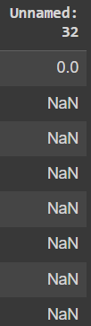
Observaciones
Medidas calculadas a cuatro cifras significativas
Campos asociados con su media, desviación estándar y peor medida.
Campos que no se utilizan desde el principio: ID y “Unnamed 32”
ID no es relevante durante el diagnostico, ya que solo identifica el número de muestra

Slide 8
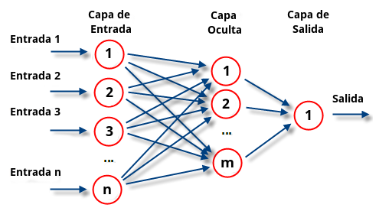
Metodología
Se utilizo una red neuronal para el modelo de IA
Problema de clasificación con data estructurada
Se realizaron dos modelos con diferentes metodologías
En base a la matriz de correlación, se eliminaron datos que no contribuían mucho al diagnostico

Slide 9
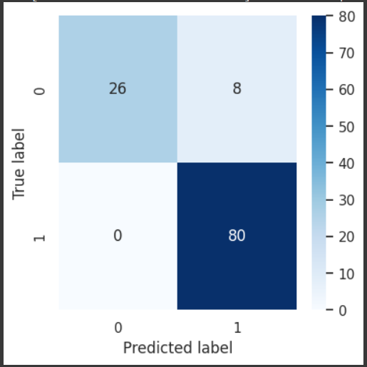
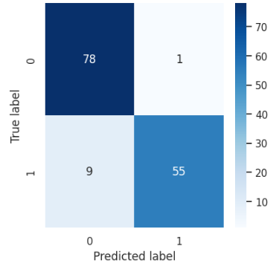
Resultados
Modelo 1
Precisión de 92.98%
Ningún casos de falsos negativos
Bastantes casos de falsos positivos
0 = “Tumor Maligno”
1 = “Tumor Benigno”
Resultados satisfactorios
Modelo 2
Precisión de 93%
Bastantes casos de falsos negativos
Pocos casos de falsos positivos
0 = “Tumor Maligno”
1 = “Tumor Benigno”
Resultados satisfactorios

Slide 10

Mejoras a Futuro
Añadir mas campos relevantes al set de datos
Experimentar con una mayor cantidad de datos
Tener un dataset para el entrenamiento del modelo y otro para la evaluacion
Implementacion de “computer vision” para poder clasificar los tumores utilizando imagenes

Slide 11
Conclusiones
Obtuvimos resultados satisfactorios
Se pudo clasificar de una buena manera sin obtener falsos negativos
Nuestro modelo propuesto se adaptó a las necesidades del problema
Aún hay puntos de mejora en nuestro problema

Slide 12
Gracias por su atencion!

Slide 13
